Slide 1
Курсовой проект «Приложение для информационной системы «Виртуальная арт-галерея». Модуль «Эксплуатация»
Федеральное государственное бюджетное образовательное учреждение высшего образования
«Владимирский государственный университет
имени Александра Григорьевича и Николая Григорьевича Столетовых»
Кафедра информационных систем и программной инженерии
Выполнила: студентка гр. ПРИ-122
Шутова Т.Е.
Принял: доц. Вершинин В.В.
Владимир, 2024

Slide 2
Введение
С развитием цифровых технологий и их активным внедрением в различные сферы жизни, искусство претерпевает значительные изменения. Одной из ключевых тенденций является переход к виртуальным форматам взаимодействия с произведениями искусства, что особенно актуально в условиях глобализации и развития удаленных коммуникаций. Создание виртуальных арт-галерей становится важным инструментом для популяризации искусства, расширения аудитории и предоставления пользователям доступа к культурному наследию, независимо от их географического положения.
В данной работе рассматривается процесс разработки виртуальной арт-галереи, представляющей собой программный продукт, созданный с использованием современных технологий. Главной целью проекта является обеспечение удобного и интерактивного доступа к публикациям. Разработка приложения будет осуществляться с использованием стека технологий, обеспечивающего высокую производительность, надежность и масштабируемость.

Slide 3
Цель и задачи
Цель
Задачи
Разработать программную информационную систему «Виртуальная арт-галерея» с функционалом, связанным преимущественно с областью эксплуатации.
‒ Авторизация и регистрация (администратор, художник, посетитель);
‒ Система поиска публикаций, выставок, художников (администратор, художник, посетитель);
‒ Добавление прайс-листа и возможность заказа услуги (администратор, художник)
‒ Отображение публикаций, выставок и прайс-листа в профиле художника (администратор, художник);
‒ Публикация работ (администратор, художник);
‒ Организация приватных и открытых выставок и их редактирование (администратор, художник);
‒ Участие в открытых и закрытых выставках (администратор, художник);
‒ Безопасное удаление ненужных или некорректных записей (администратор)

Slide 4
Описание предметной области
Для художников необходимо иметь платформу, на которой можно размещать собственные работы с целью получения известности или поиска работодателя. Представителям компаний, в чьи ряды требуется графический художник той или иной специальности, важно иметь на руках портфолио кандидата, и именно платформы с графическими публикациями не только упрощают поиск, но и дают доступ к работам и ценам на услуги художника.

Slide 5
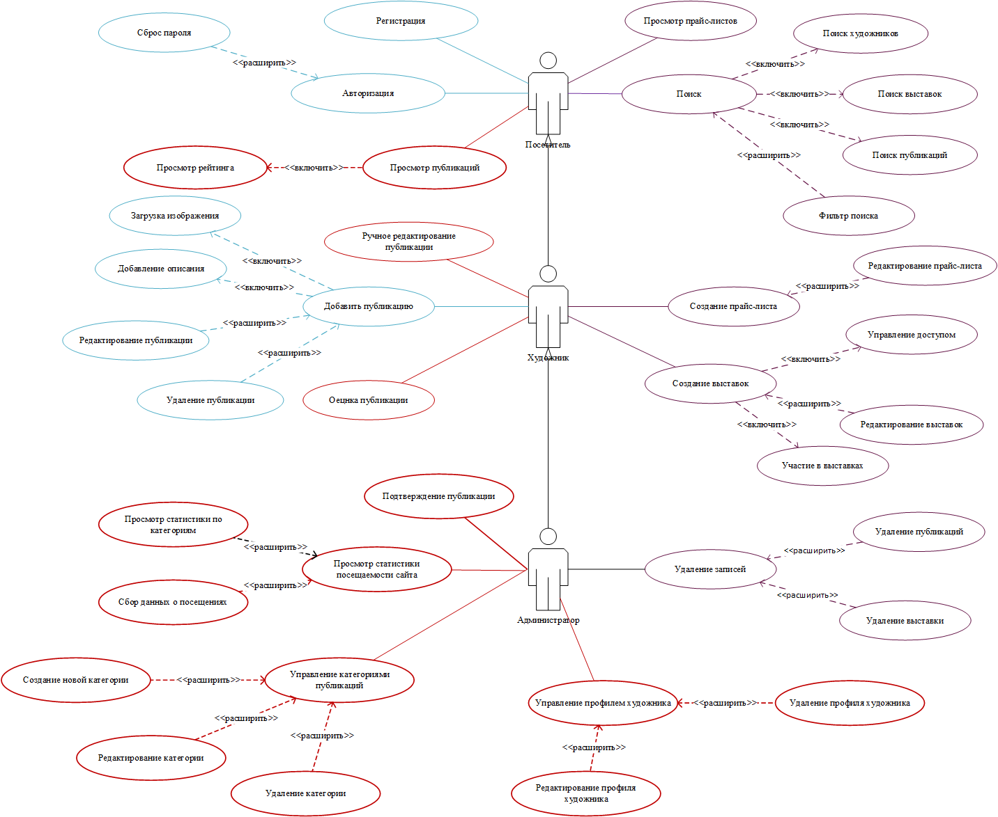
Диаграмма прецедентов
Рисунок 1. Диаграмма прецедентов

Slide 6
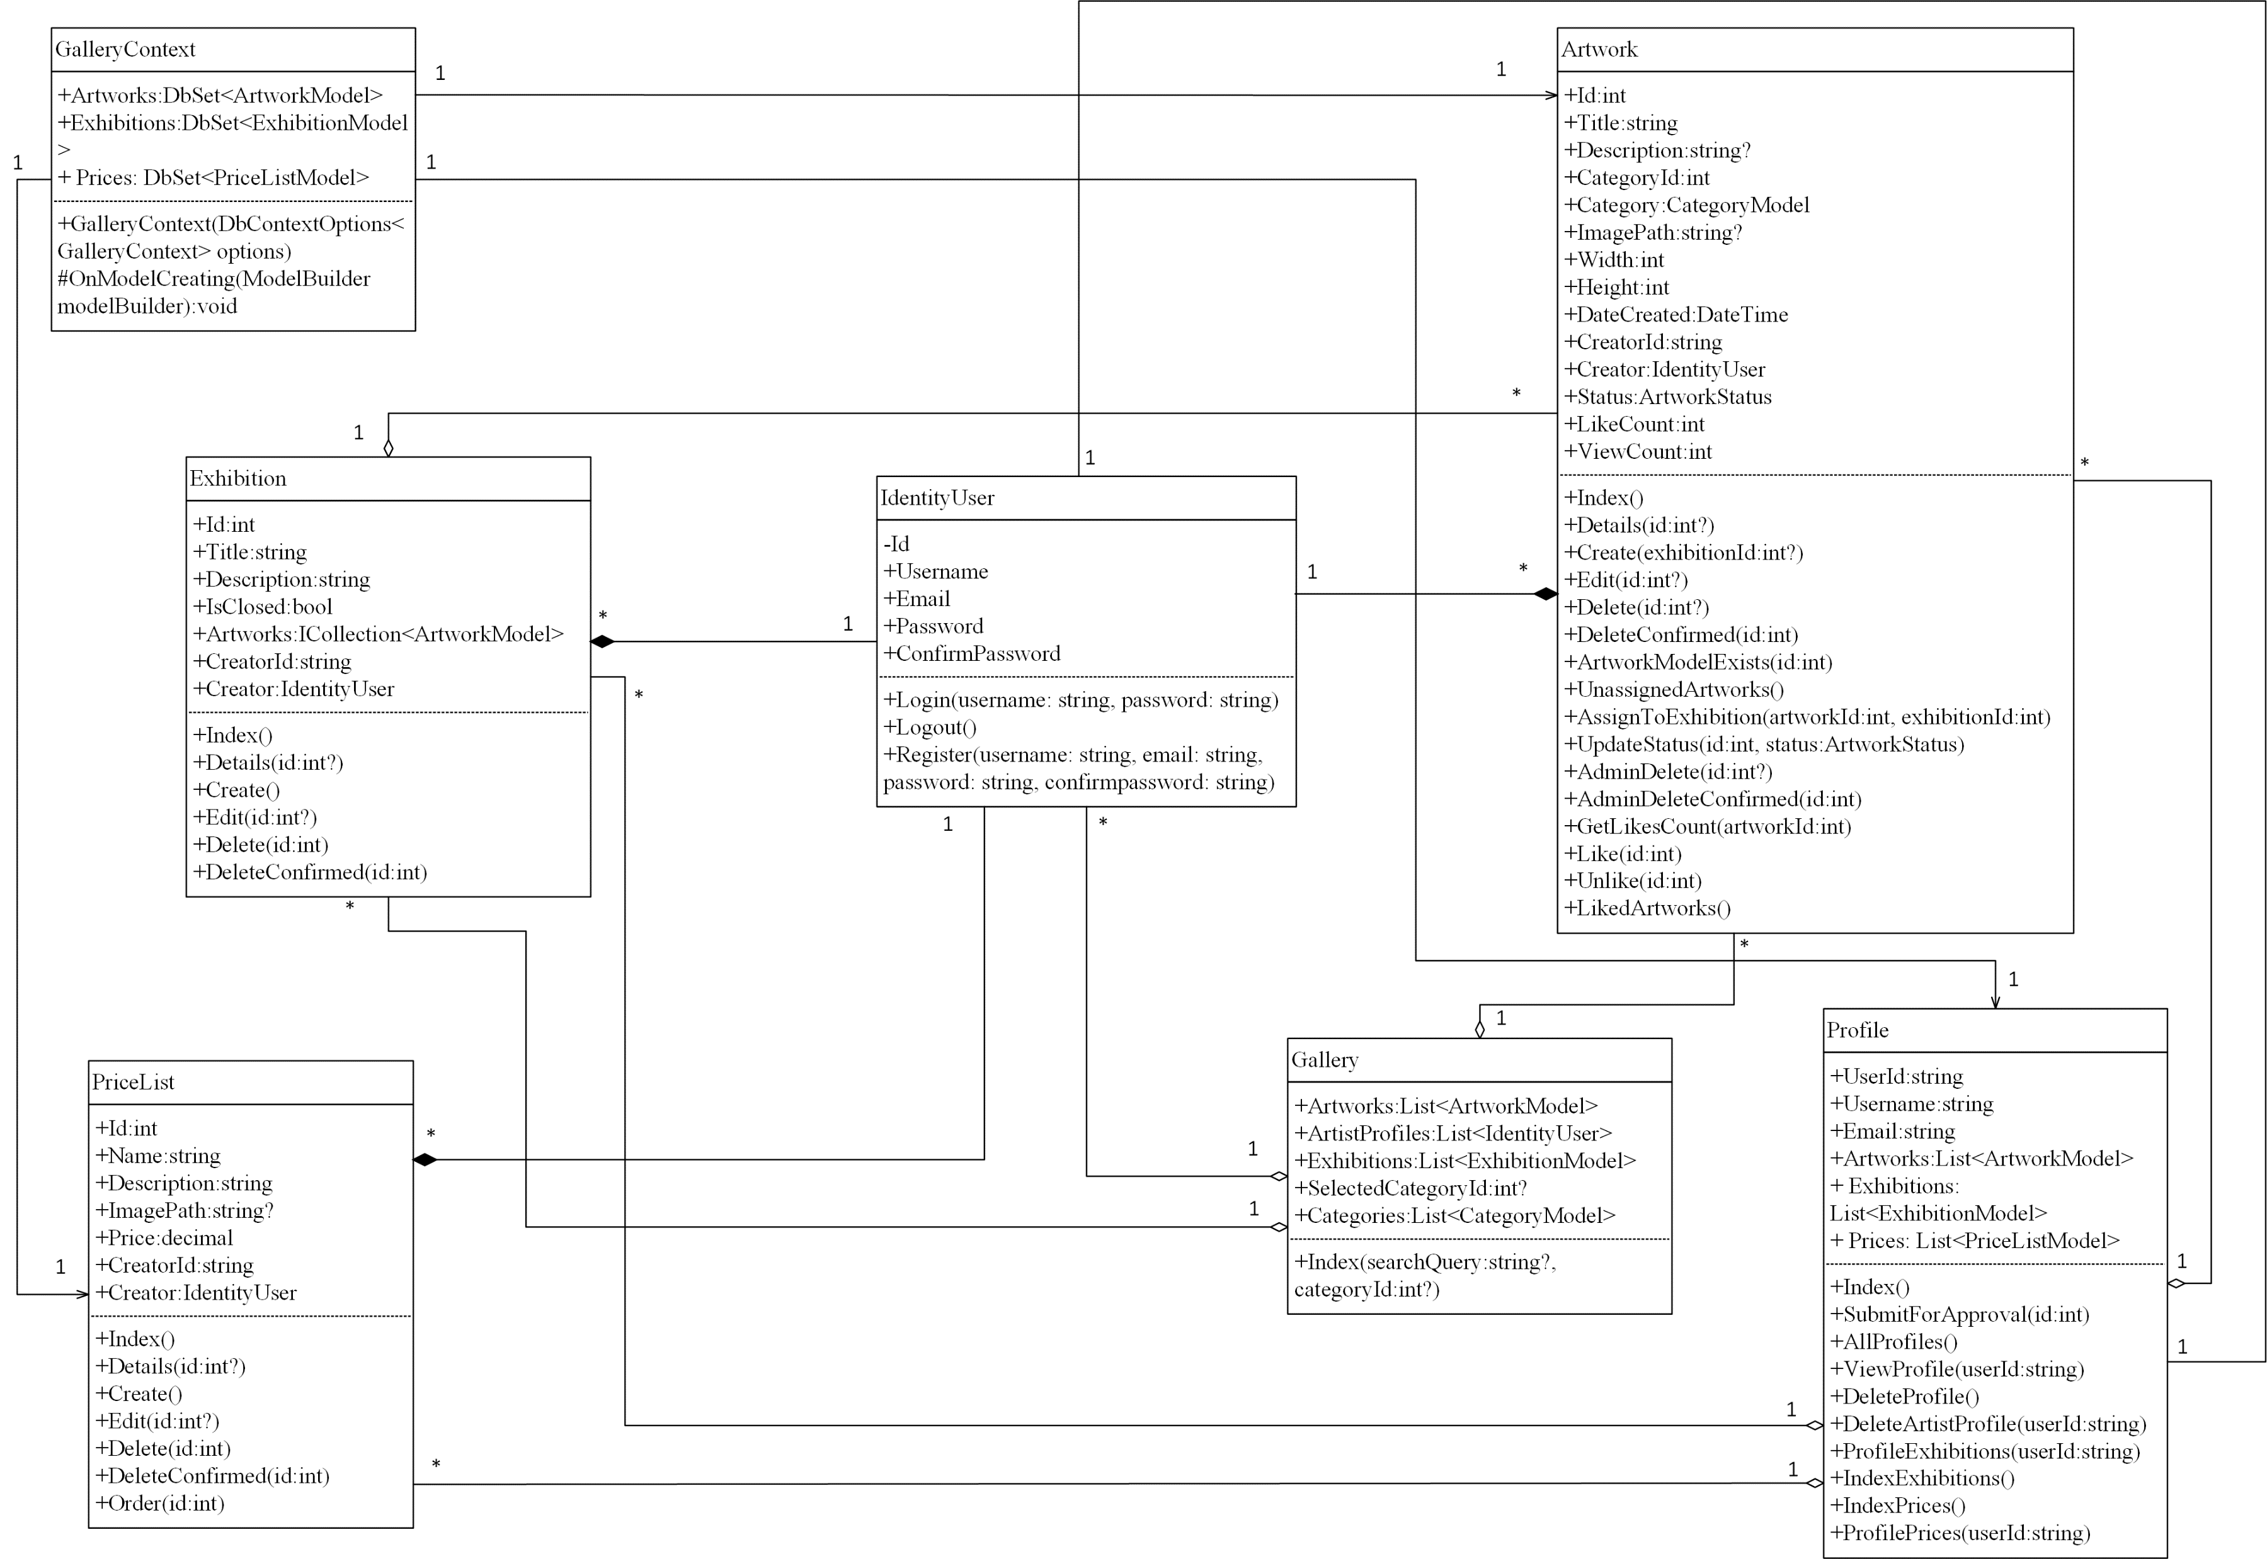
Диаграмма классов
Рисунок 2. Диаграмма классов

Slide 7
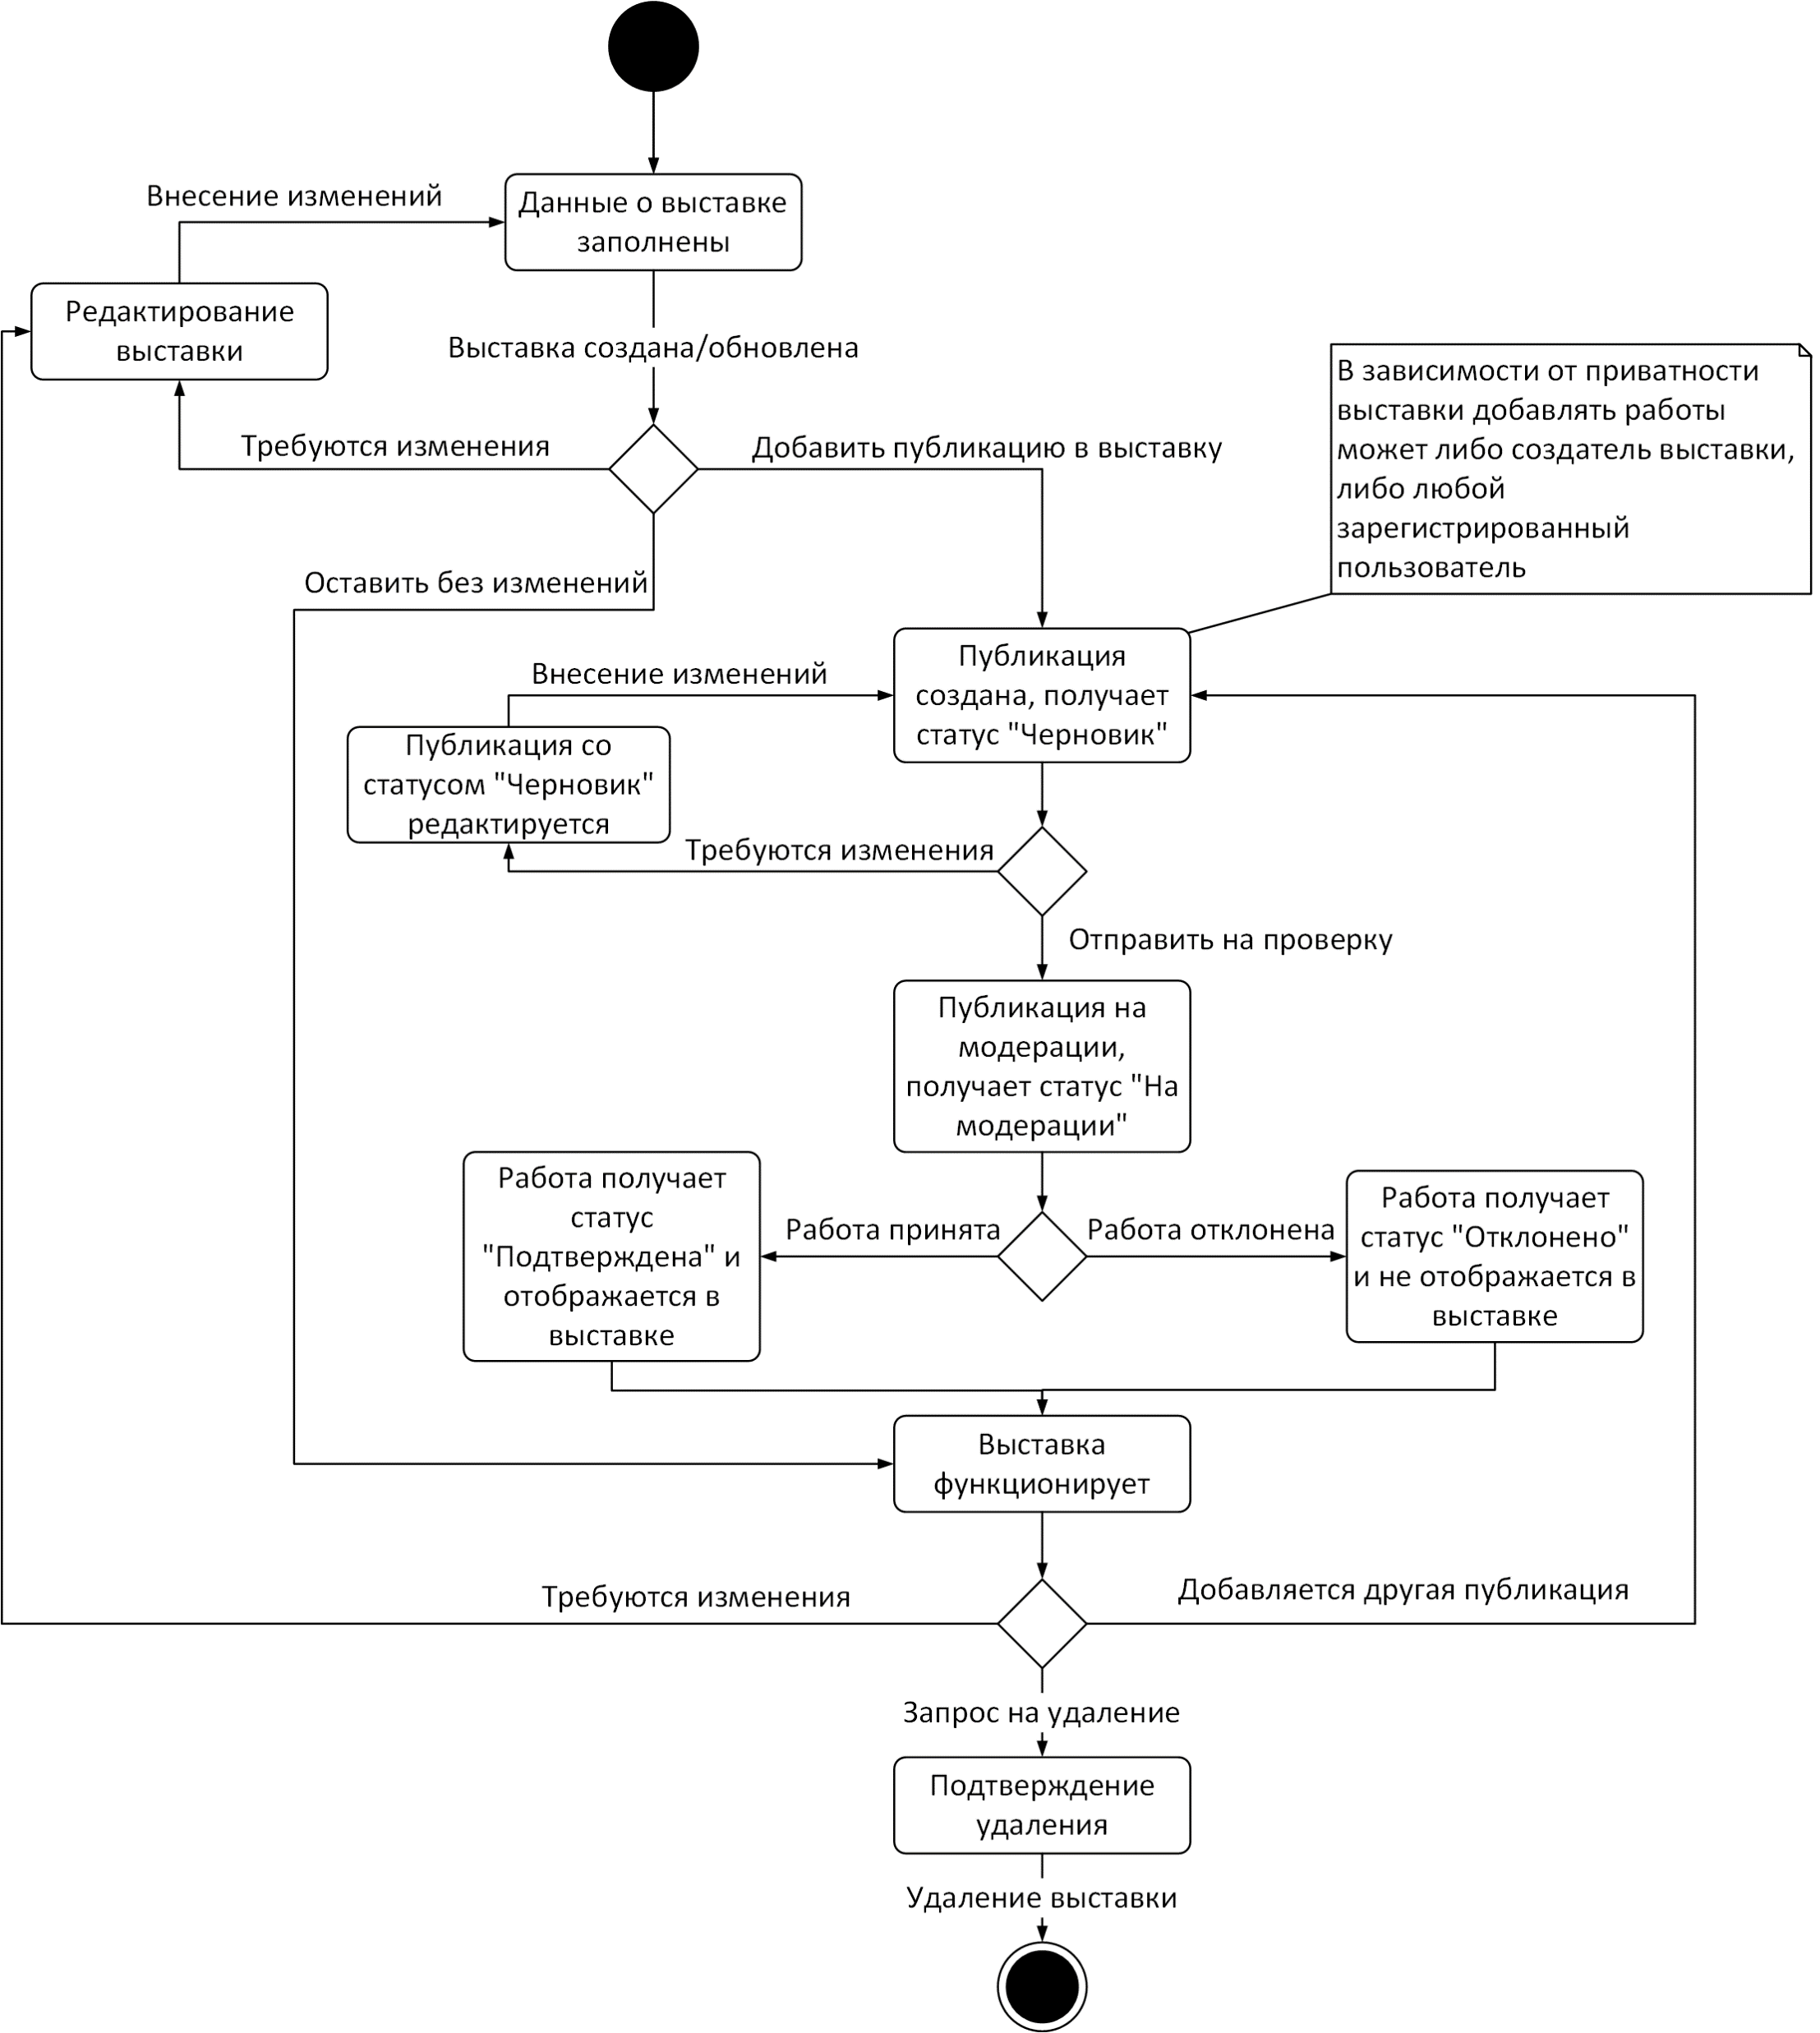
Диаграмма состояний
Рисунок 3. Диаграмма состояний

Slide 8
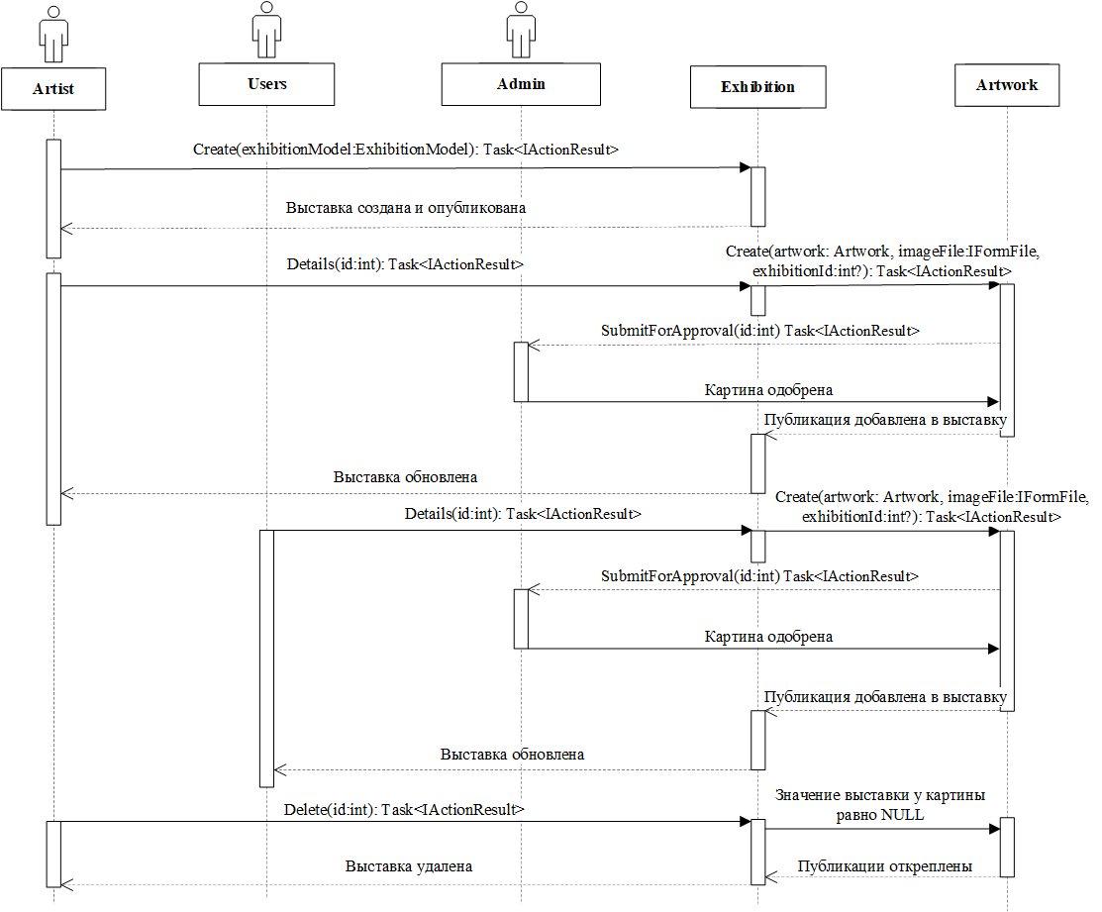
Диаграмма последовательностей
Рисунок 4. Диаграмма последовательностей

Slide 9
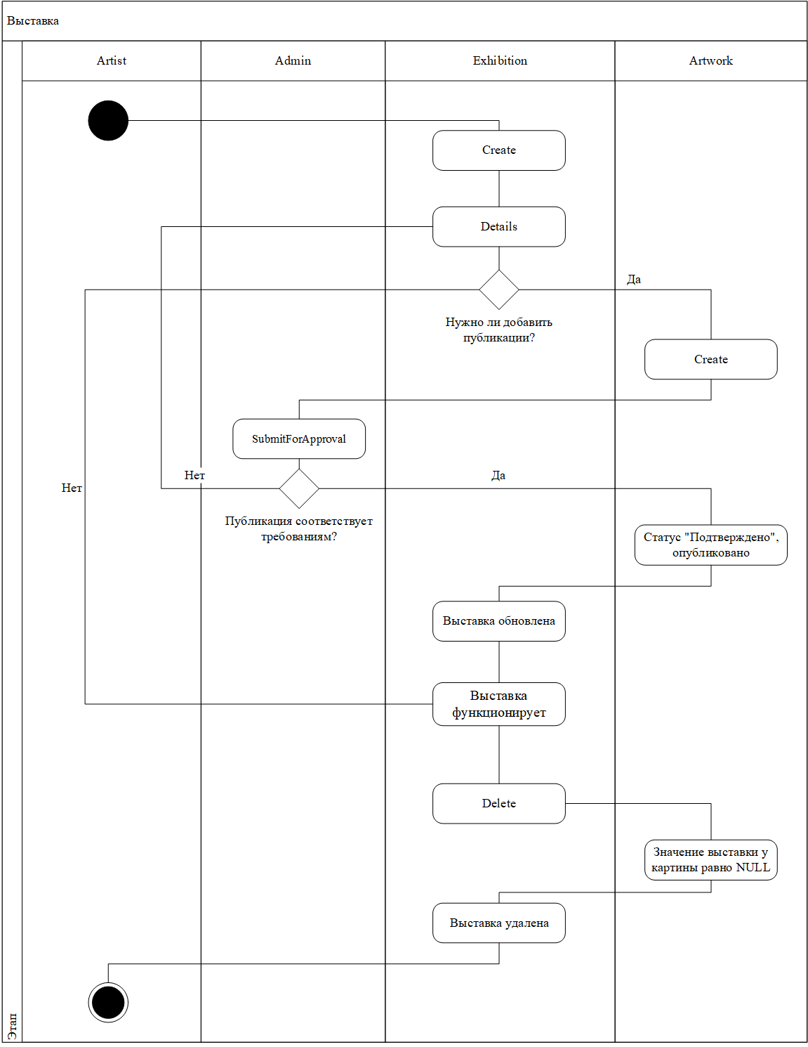
Диаграмма видов деятельности
Рисунок 5. Диаграмма видов деятельности

Slide 10
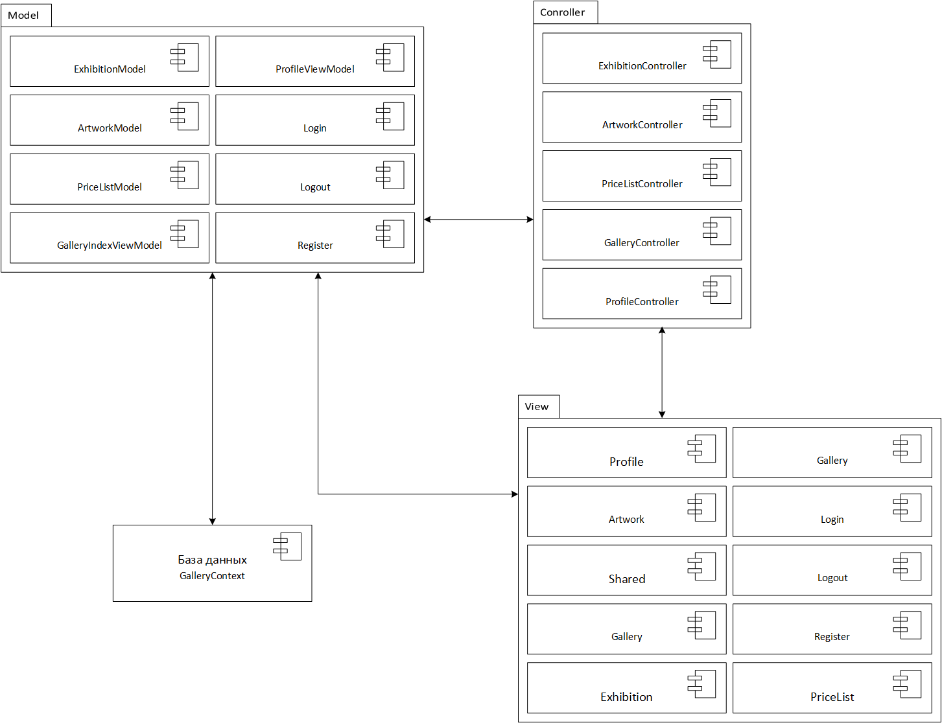
Диаграмма компонентов
Рисунок 6. Диаграмма компонентов

Slide 11
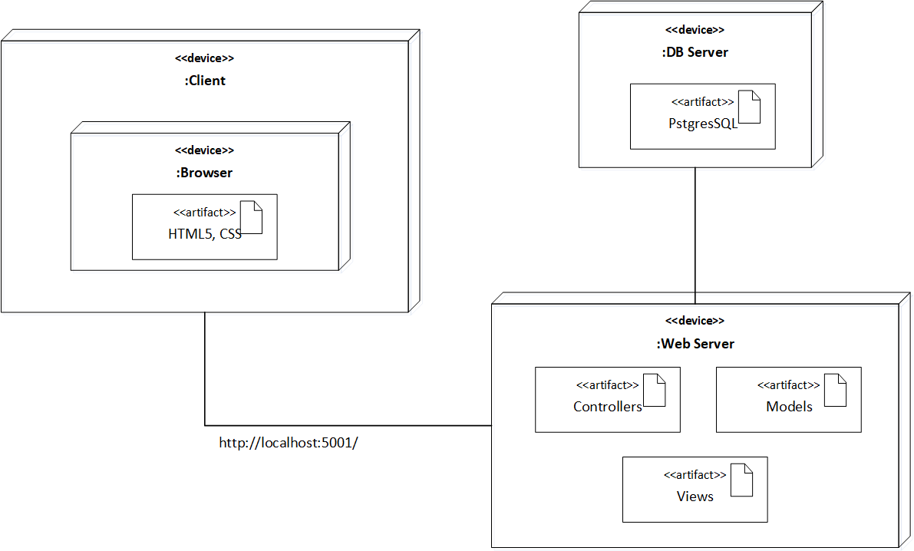
Диаграмма развёртывания
Рисунок 7. Диаграмма развёртывания

Slide 12
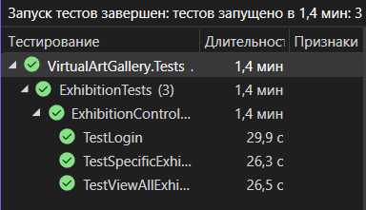
Тестирование
Рисунок 8. Тестирование

Slide 13
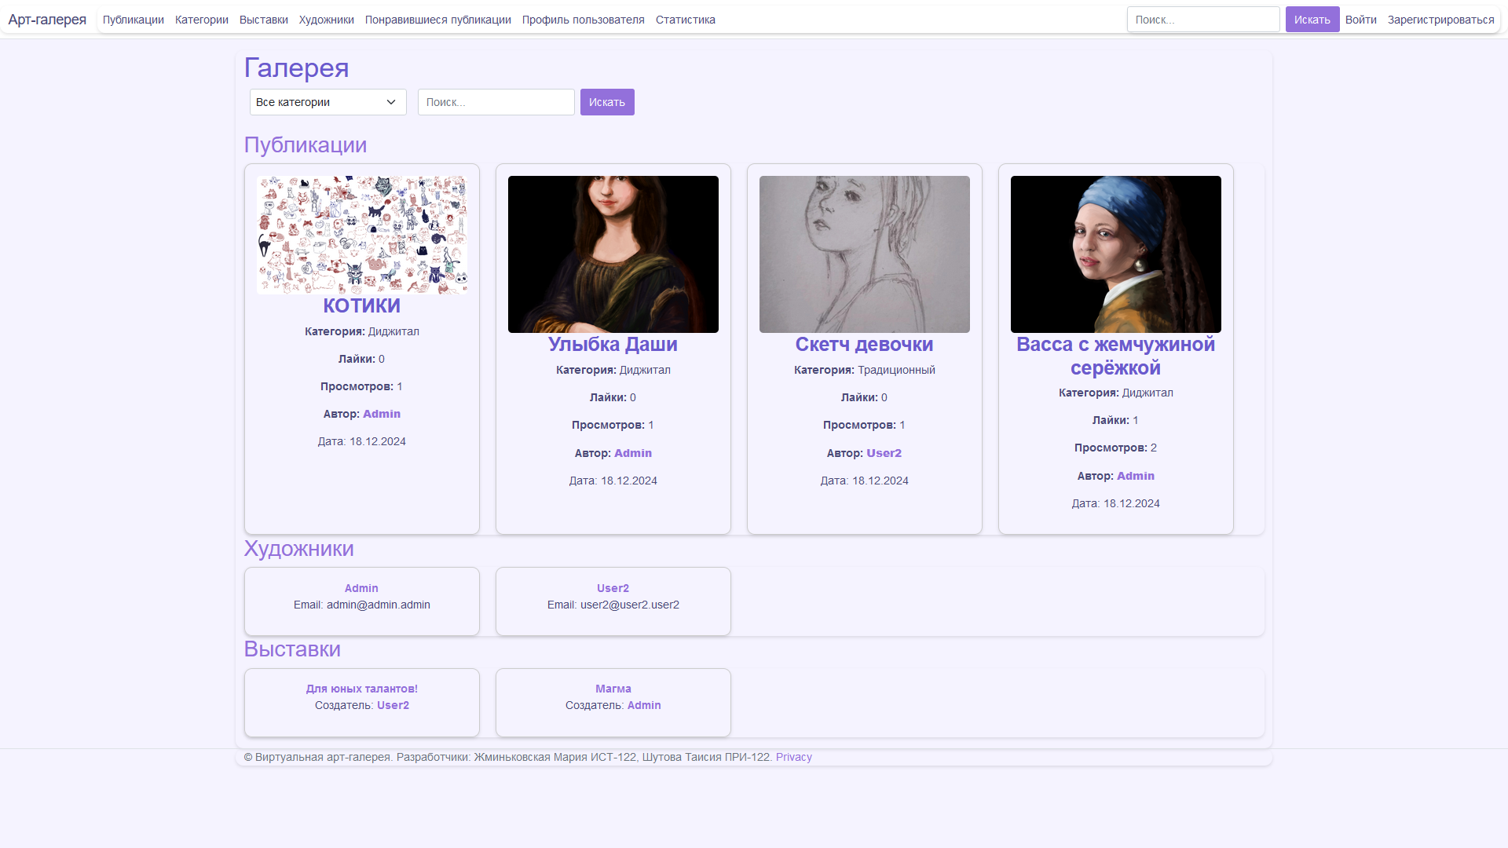
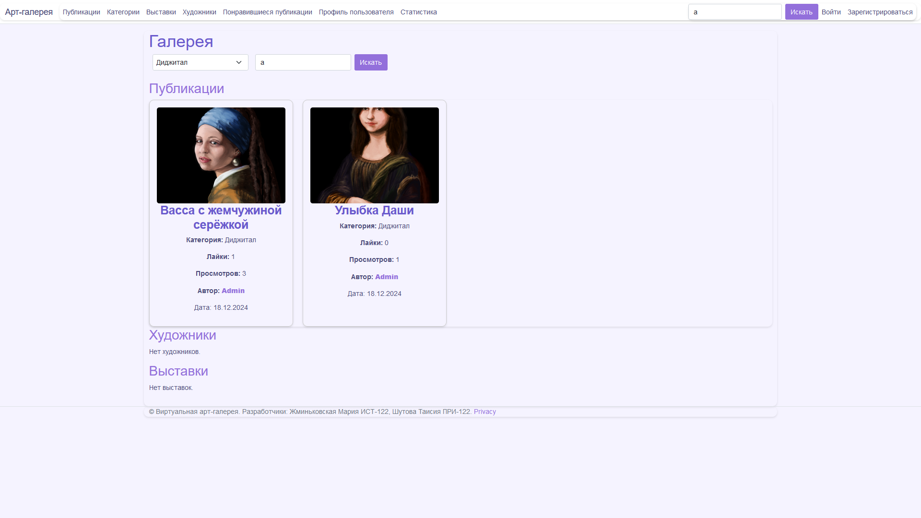
Рисунок 9. Главная страница
Рисунок 10. Поиск

Slide 14
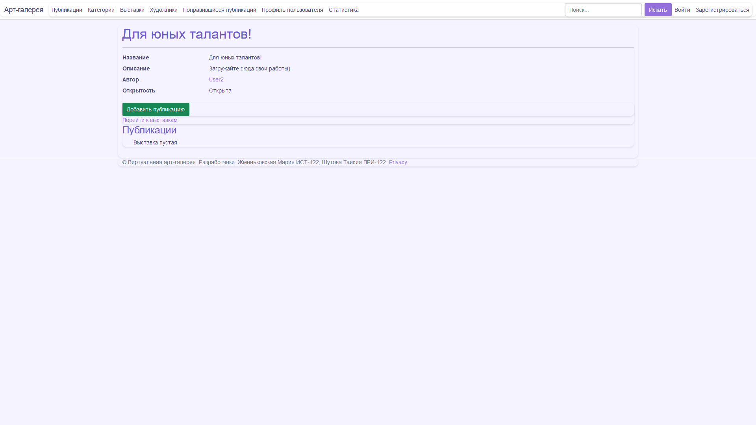
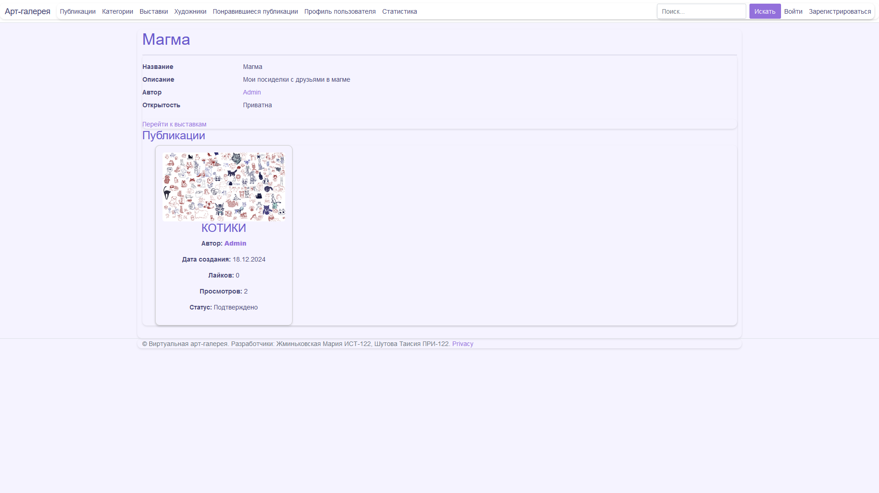
Рисунок 11. Открытая выставка
Рисунок 12. Закрытая выставка

Slide 15
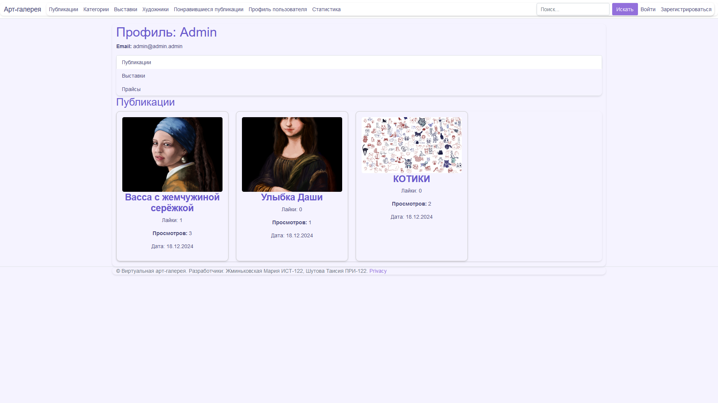
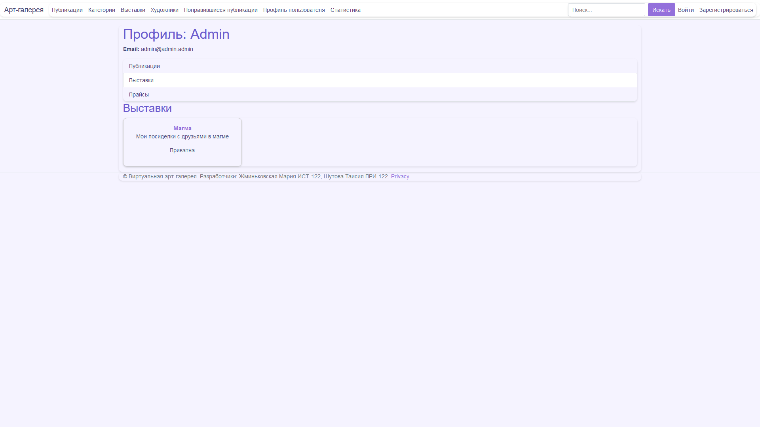
Рисунок 13. Профиль. публикации
Рисунок 14. Профиль. Выставки

Slide 16
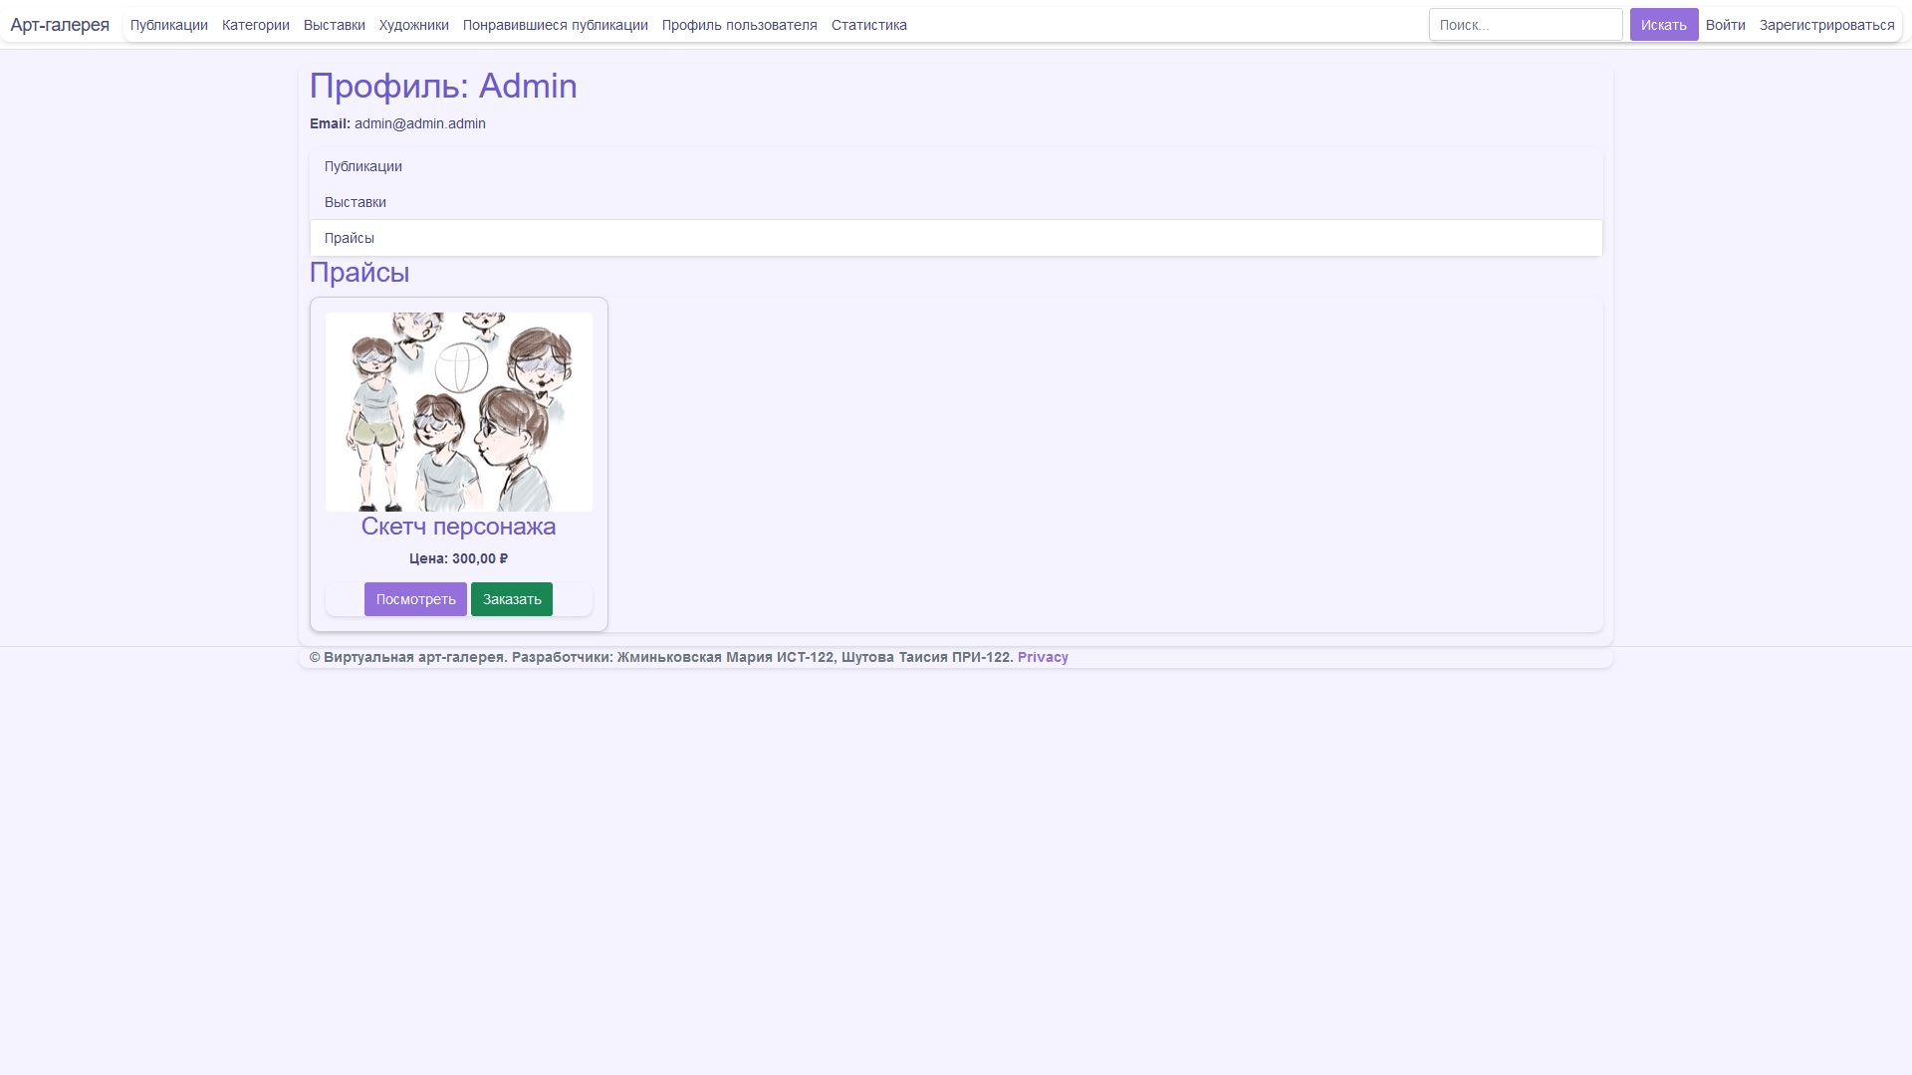
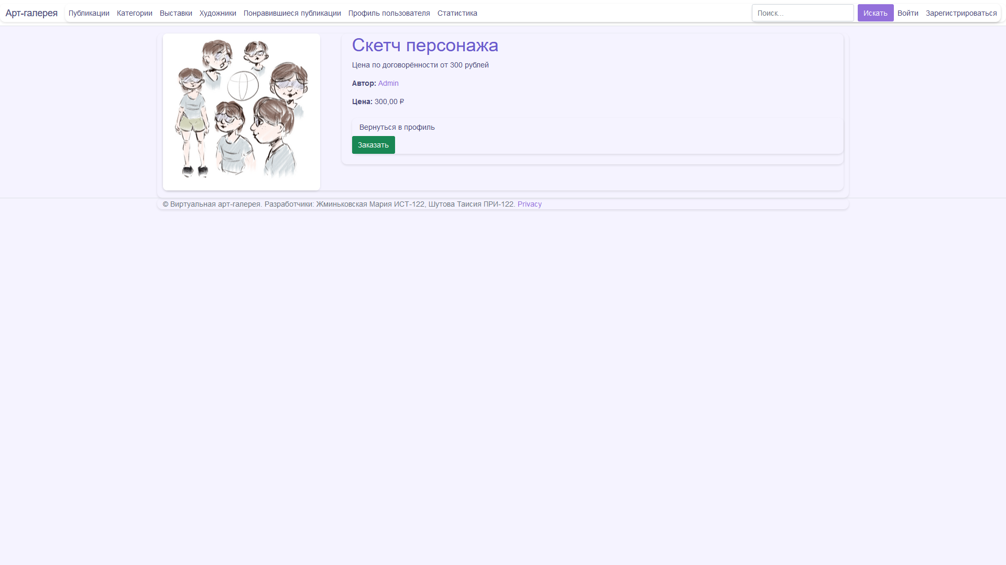
Рисунок 15. Профиль. Прайсы
Рисунок 16. Детали прайса

Slide 17
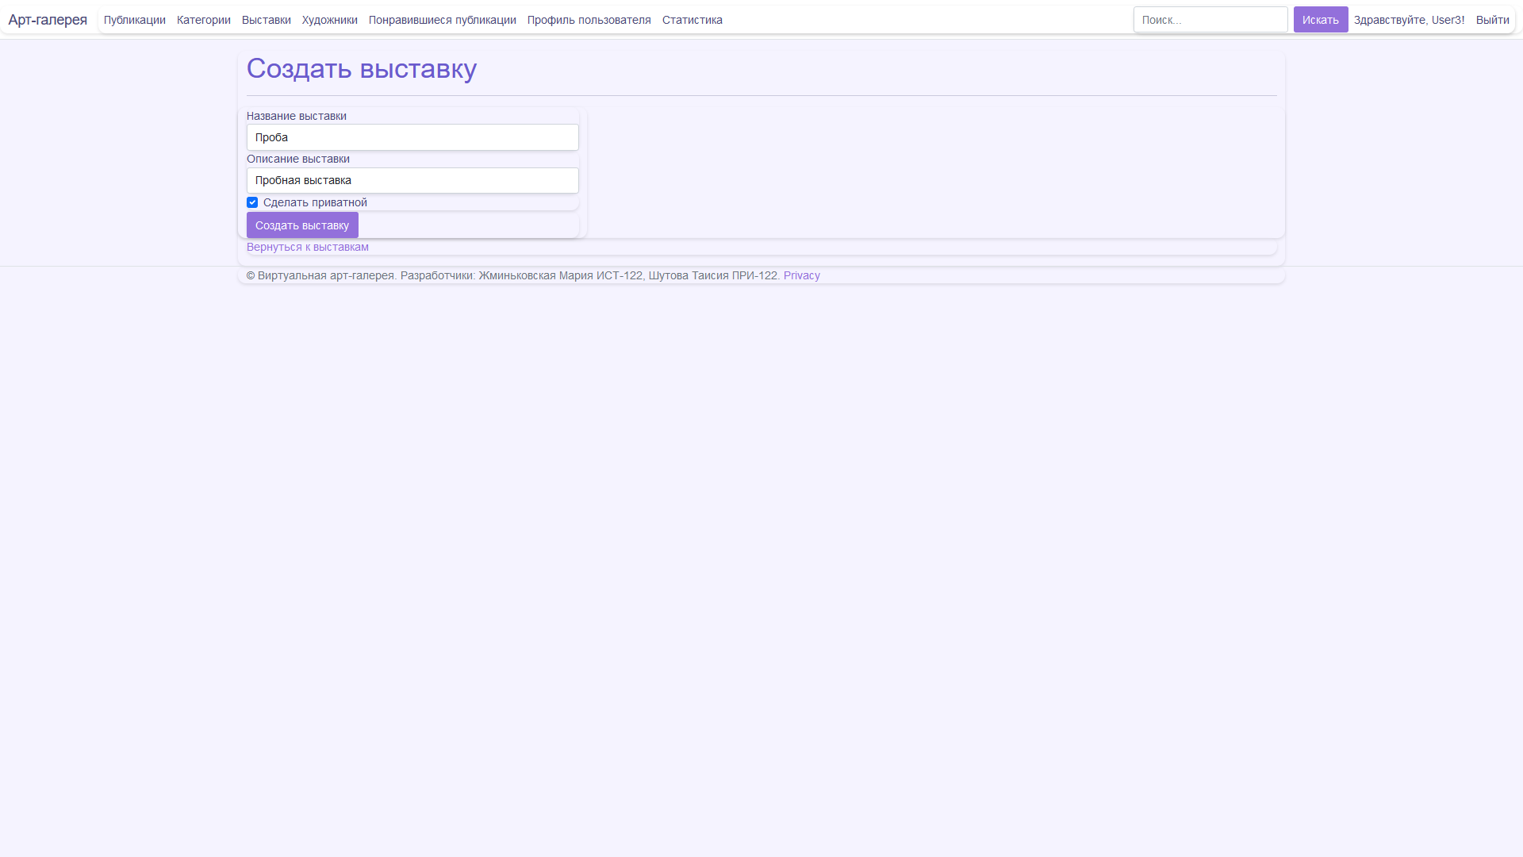
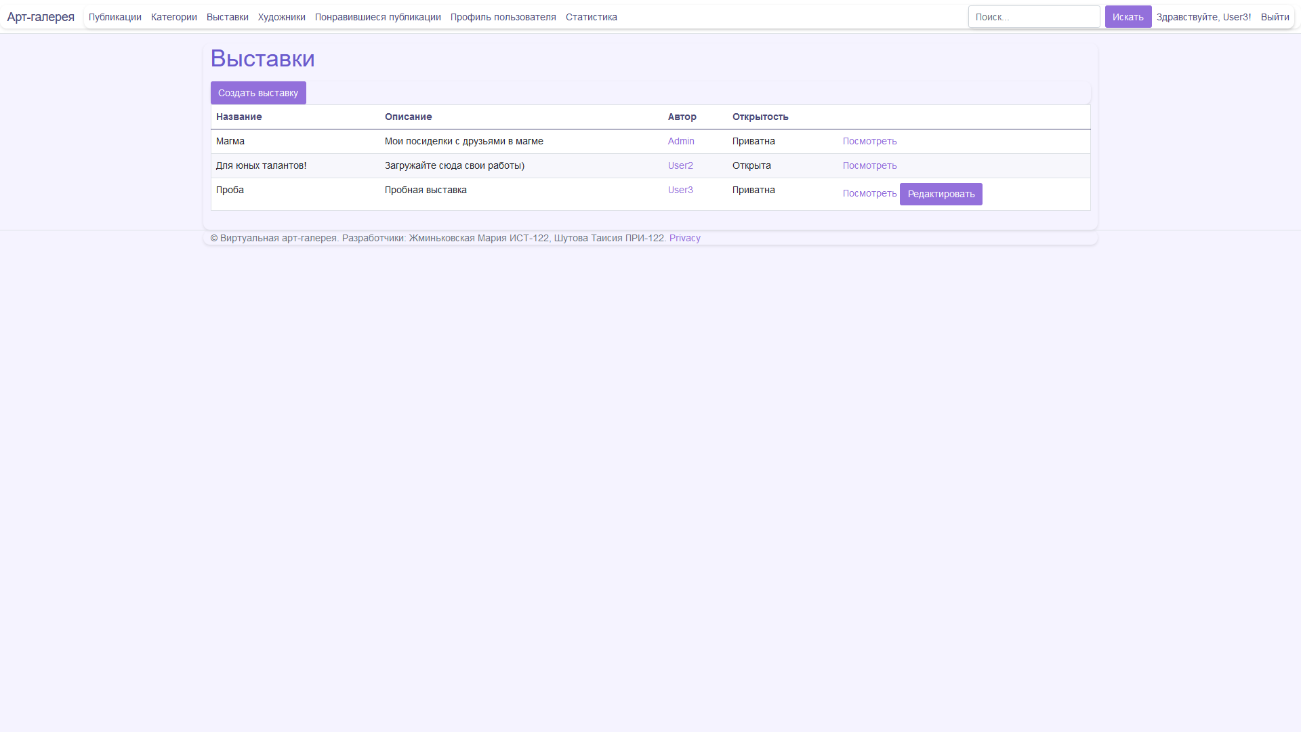
Рисунок 17. Создание выставок
Рисунок 18. Все выставки

Slide 18
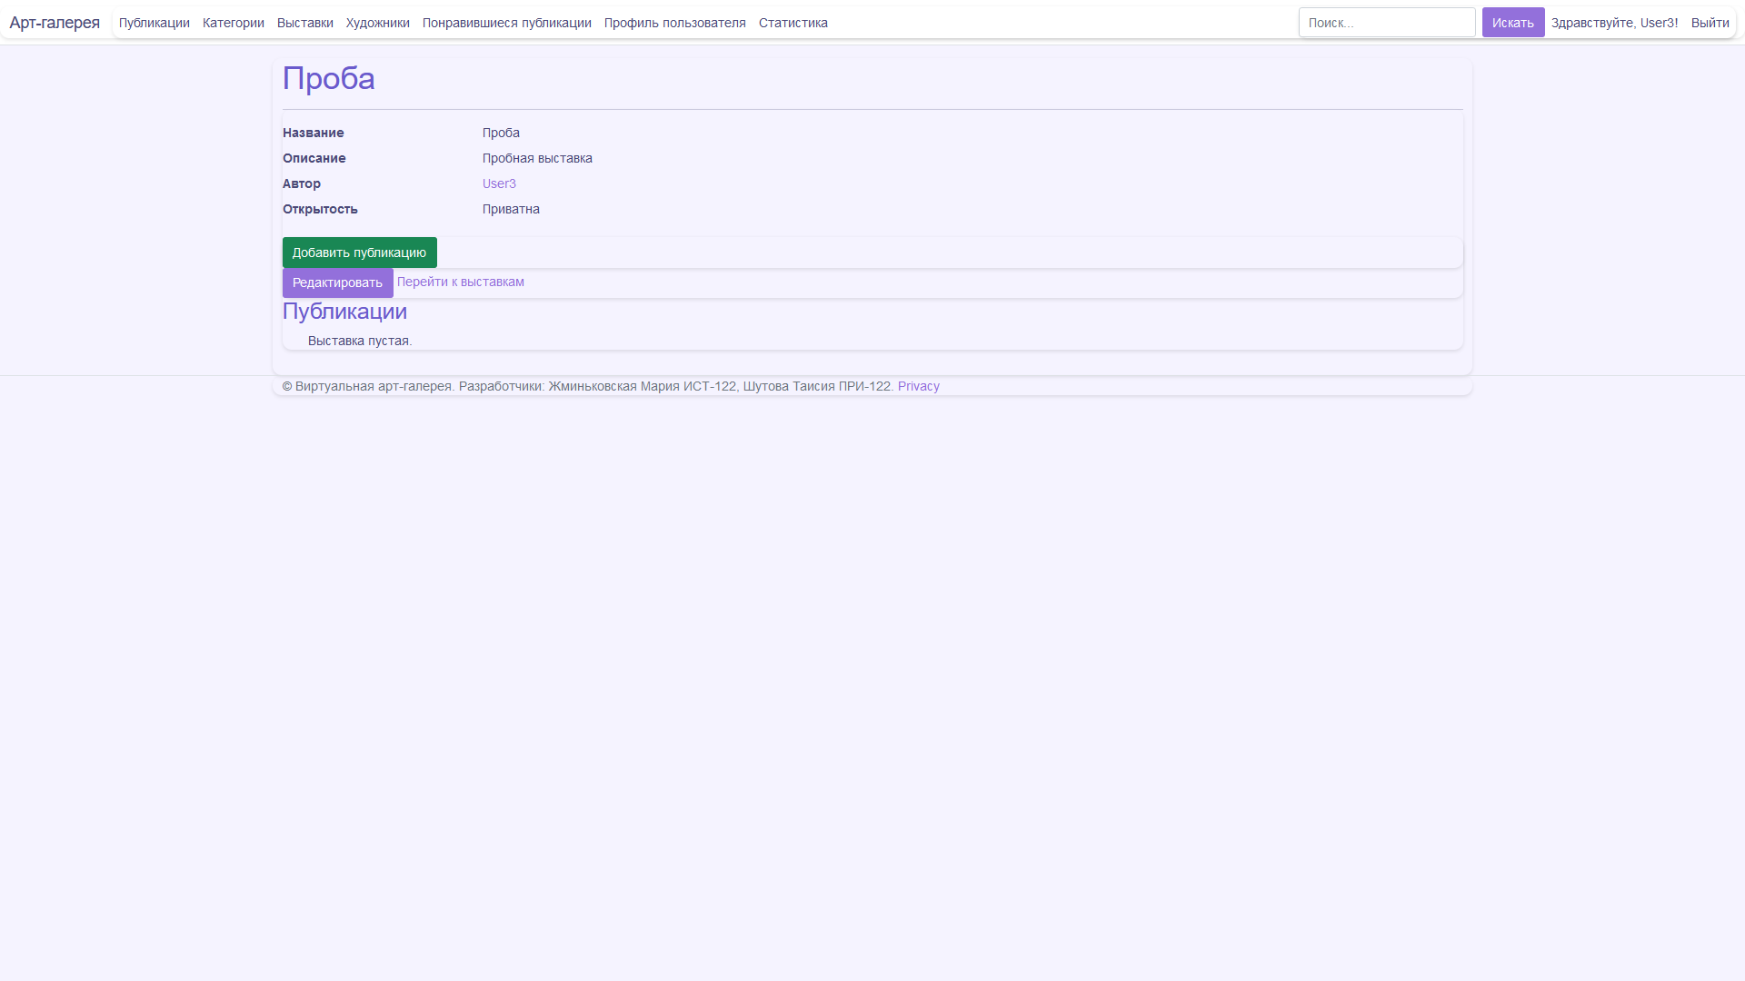
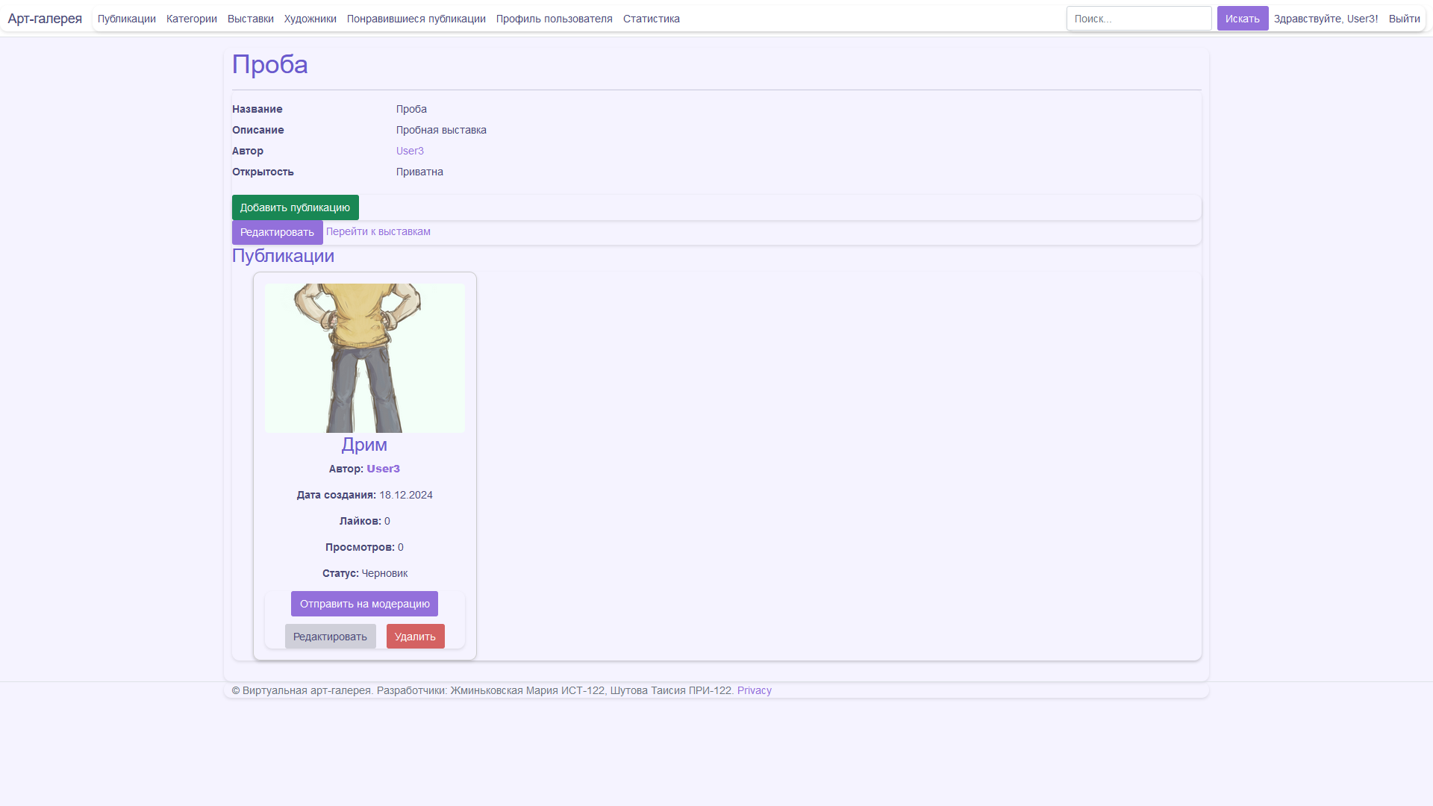
Рисунок 19. Детали своей выставки
Рисунок 20. Добавленная работа

Slide 19
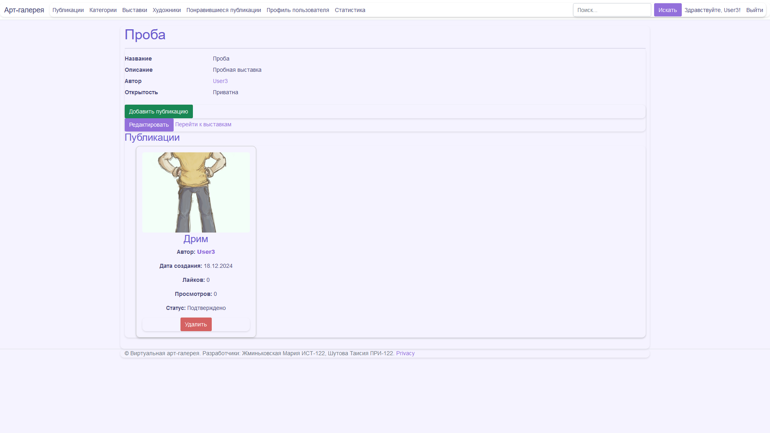
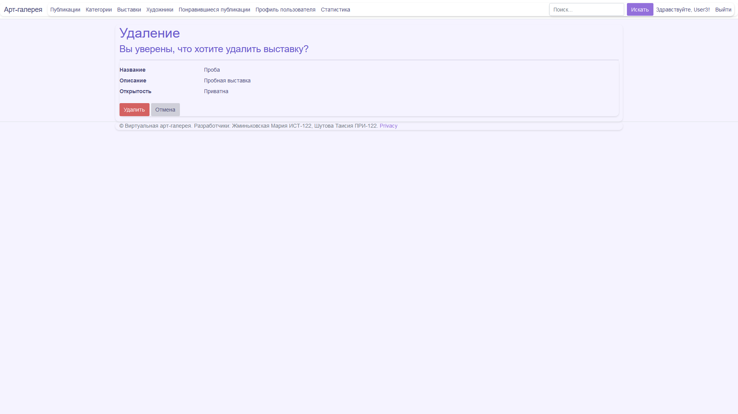
Рисунок 21. Работа прошла модерацию
Рисунок 20. Удаление выставки

Slide 20
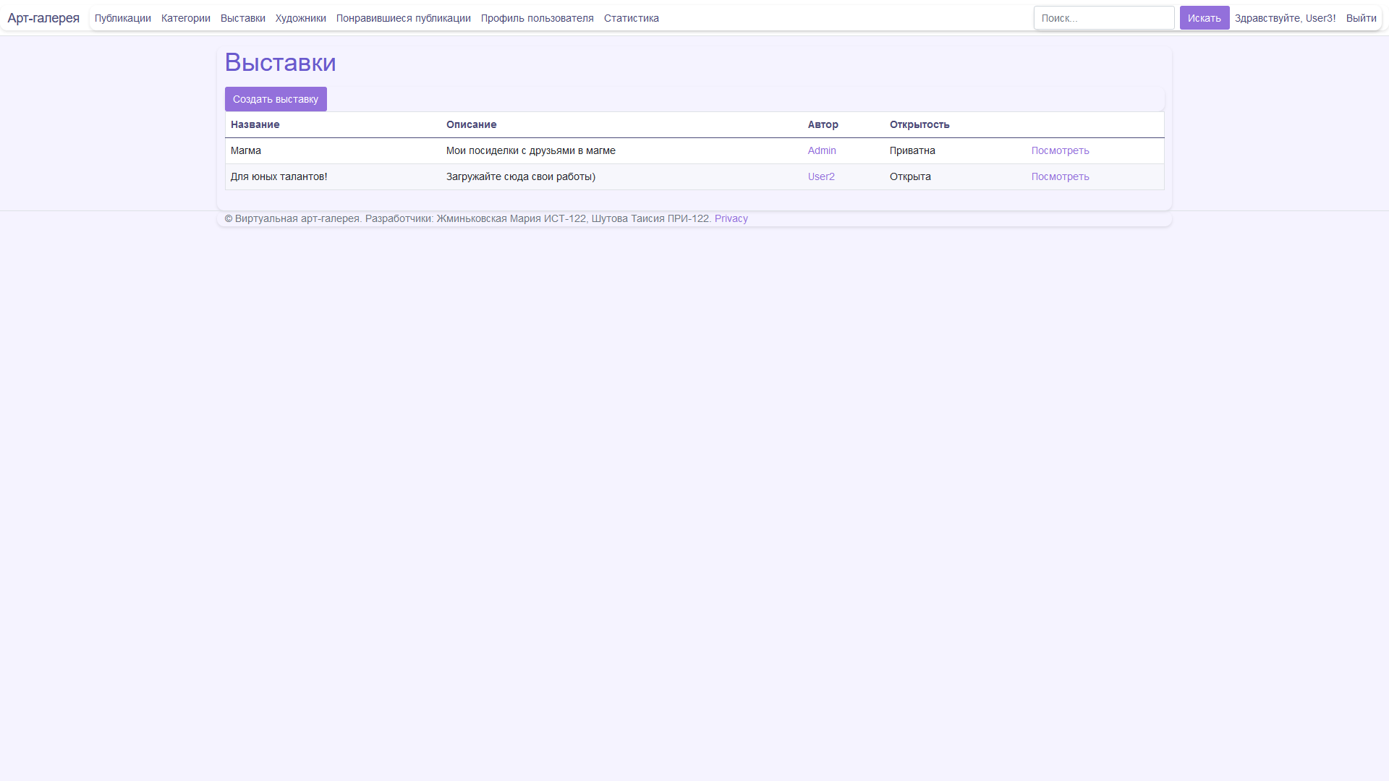
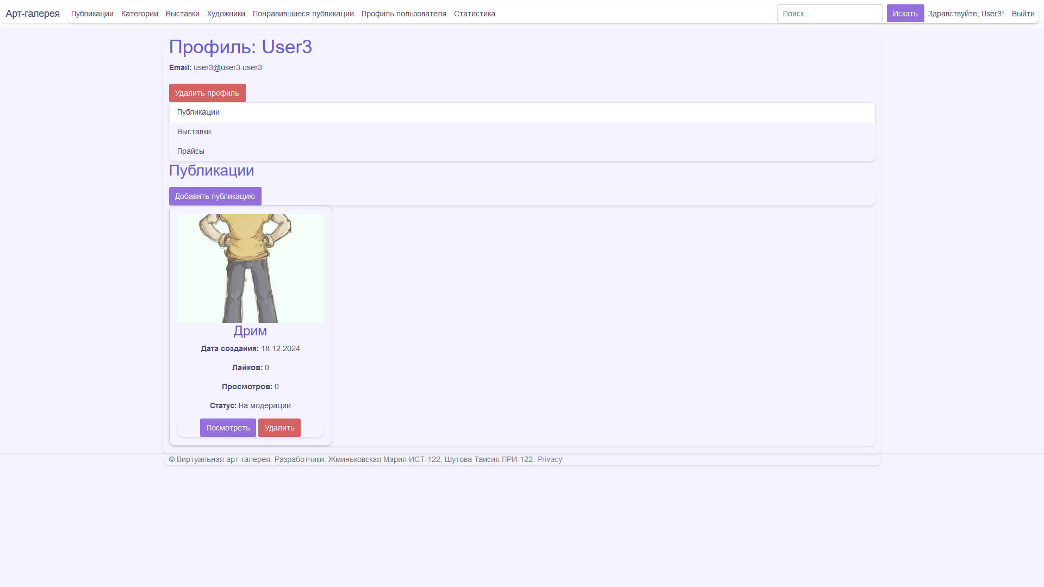
Рисунок 22. Выставка удалена
Рисунок 23. Публикация осталась

Slide 21
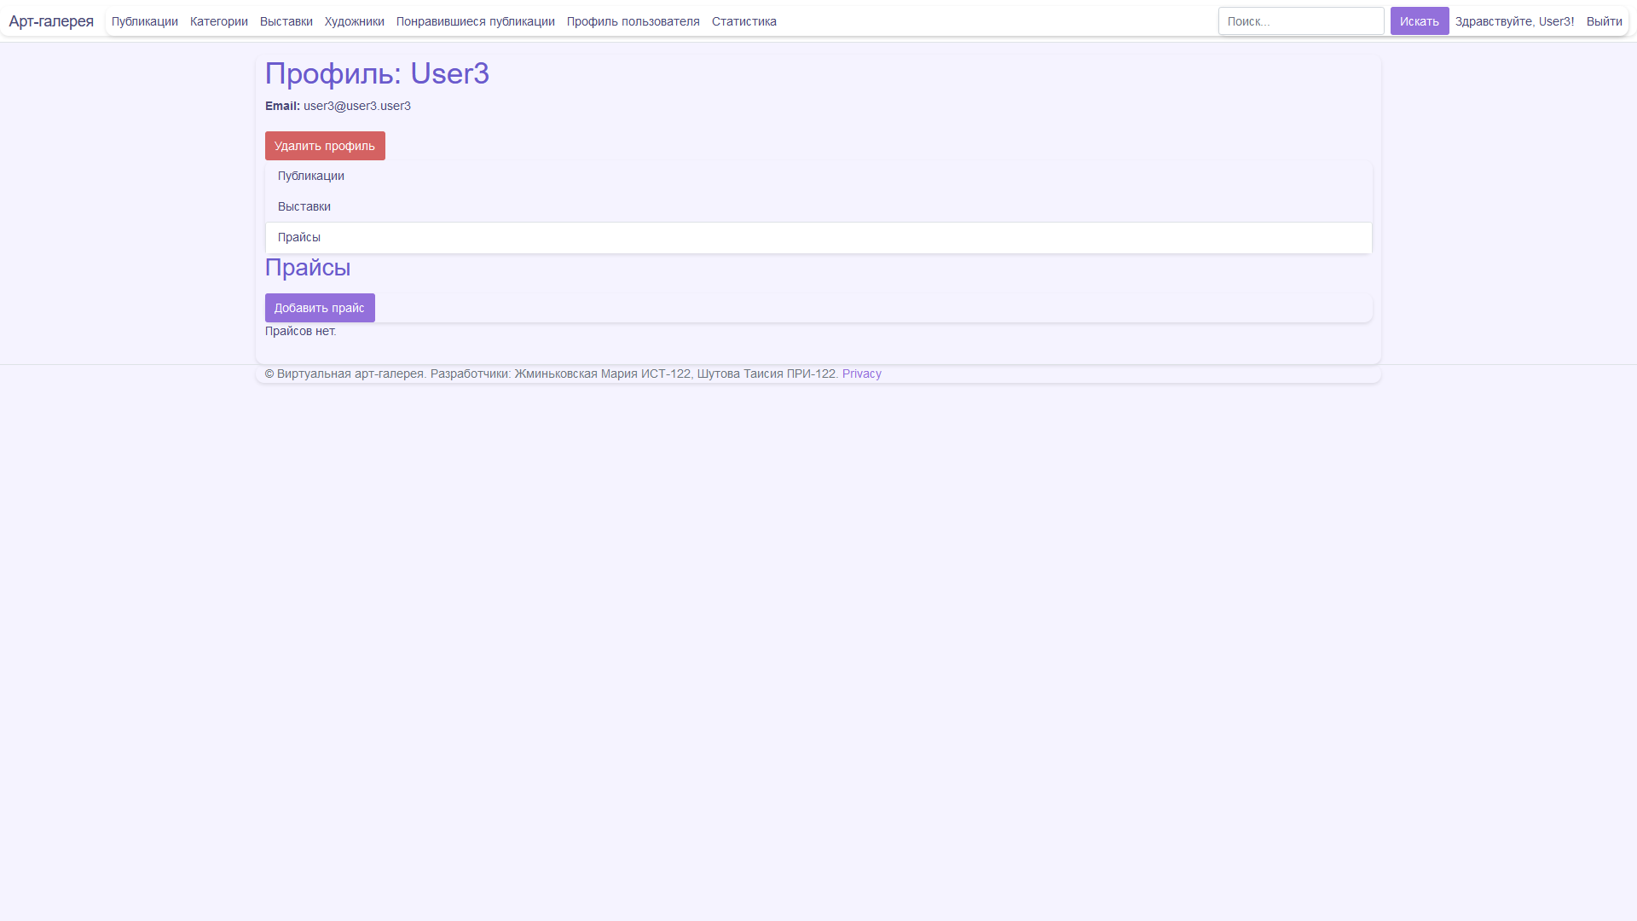
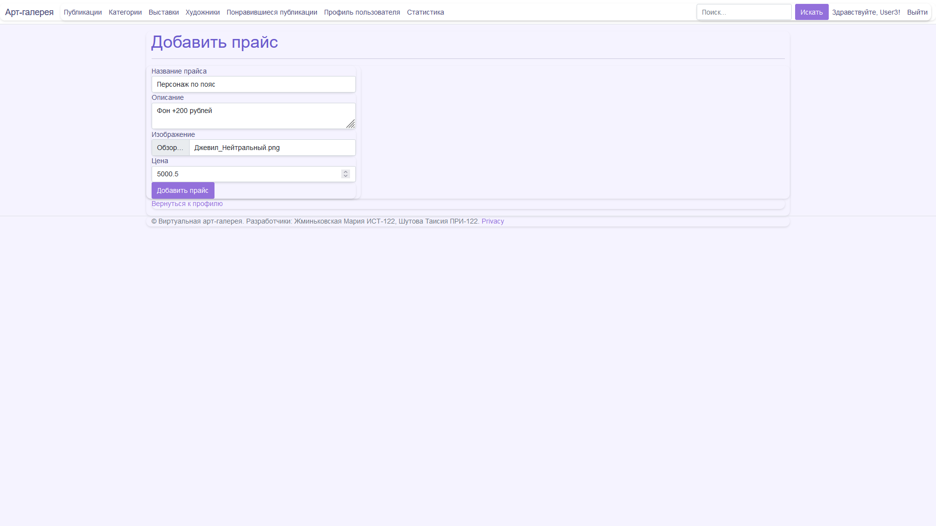
Рисунок 24. Прайсы
Рисунок 25. Создание прайса

Slide 22
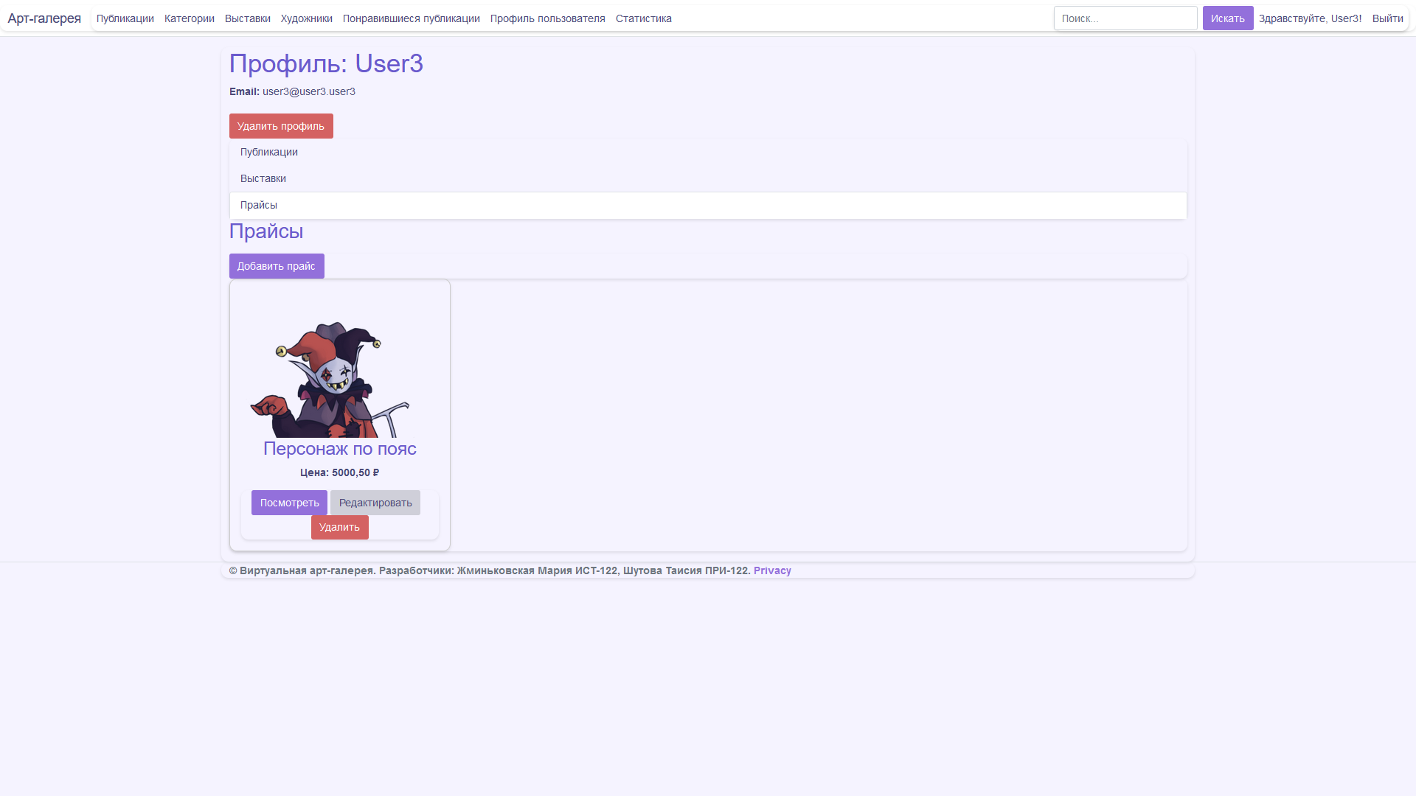
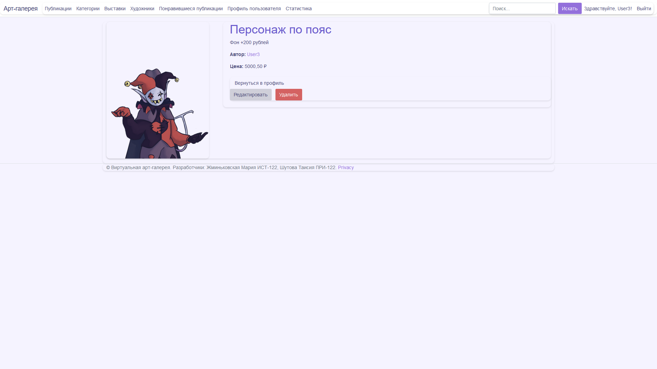
Рисунок 26. Прайс в профиле
Рисунок 27. Детали прайса

Slide 23
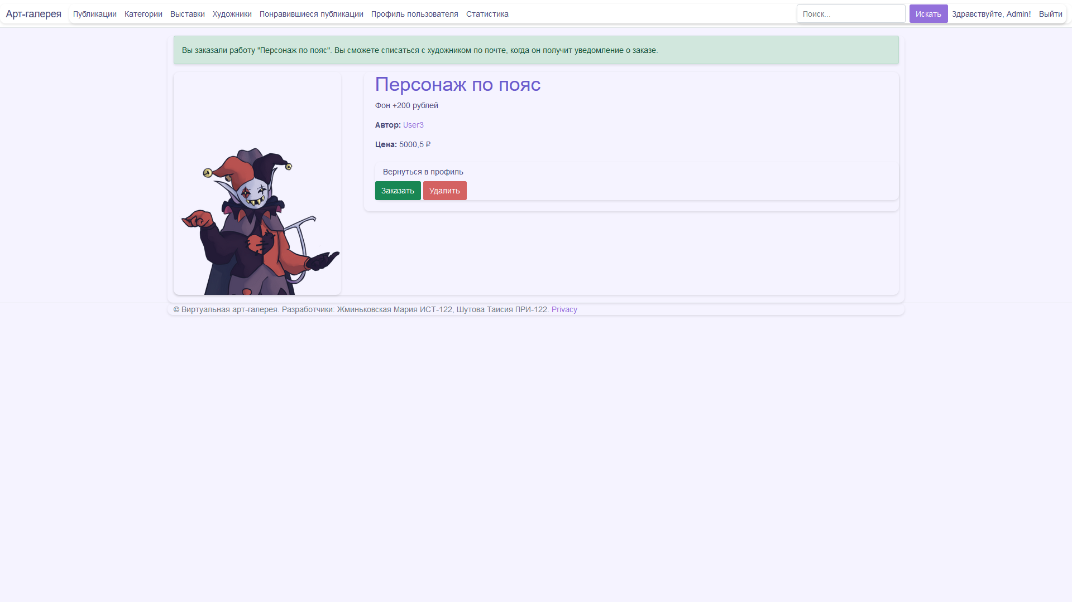
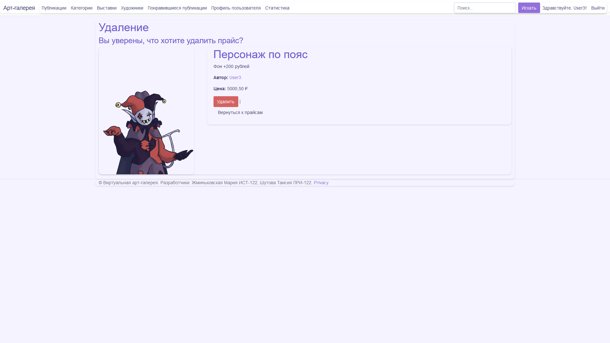
Рисунок 28. Заказанный прайс
Рисунок 29. Удаление прайса

Slide 24
Заключение
В рамках выполнения курсового проекта была реализована информационная система «Виртуальная арт-галерея», модуль «Эксплуатация». Разработка данного модуля позволила создать функциональный инструмент для управления публикациями, выставками и прайсами, взаимодействия с художниками и посетителями, а также поиска данных внутри галереи.
В ходе работы были выполнены все поставленные задачи.
Данный проект демонстрирует, что виртуальные арт-галереи становятся эффективным решением для популяризации искусства в условиях цифровизации. Разработанная система не только решает практические задачи управления контентом, но и способствует созданию уникального пользовательского опыта, что делает ее актуальной и перспективной для дальнейшего развития.

Slide 25
Спасибо за внимание

